Slide 1



Universidade Federal de Viçosa
Departamento de Informática
SiCopaTVD
Sistema para Copa de 2010
aplicado a plataforma de TV Digital.
Vladimir Oliveira Di Iorio (Orientador)
Rodolfo da Costa Ladeira (Estudante)

Slide 2
Introdução
Objetivos, Motivação, Justificativa
Referencial Teórico
Metodologia e Cronograma

Slide 3
Introdução
TV Digital
  O que muda com a TV Digital?
  Som Surround 5.1
  Tela no formato 16:9
  Mobilidade e Portabilidade
  Multi-programação
  Interatividade

Slide 4
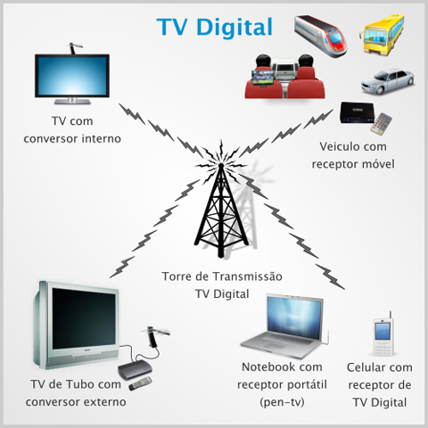

Slide 5
Objetivos, Motivação, Justificativa
Objetivos
  Aprendizado de nova linguagem
  Uso de conhecimento adquirido
  Reusabilidade
Motivação
Justificativa

Slide 6
Referencial Teórico
Visão geral do software
Funcionalidades específicas
Ginga-J(Java TV) x Ginga-NCL

Slide 7
Metodologia
Programação iterativa
Uso de scrum
Modelo Bottom-up

Slide 8
Cronograma
Atividades | ago/09 | set/09 | out/09 | nov/09 | dez/09 | jan/10 | fev/10 | mar/10 | abr/10 | mai/10 | jun/10 | jul/10
Definição do tema do projeto final de | x | x
Levantamento de dados |  |  | x | x
Estudo da literatura auxiliar |  |  |  |  | x | x | x | x | x | x | x
Levantamento dosrequisitos e casos de uso |  |  |  | x | x | x
Modelagem conceitual |  |  |  |  | x | x
Projeto e implementação |  |  |  |  |  | x | x | x | x | x | x
Testes e relatorio |  |  |  |  |  |  |  |  |  | x | x | x

Slide 9
Bibliografia
http://www.teleco.com.br/tutoriais/tutorialtvd/pagina_3.asp
http://www.dtv.org.br/
http://g1.globo.com/Noticias/Tecnologia/0,,MUL1403871-6174,00.html

